Slide 1
标准化业务受理操作指导手册
积分专区
IT系统部
2019年5月

Slide 2
CONTENTS 目录
1
功能简介
2
菜单路径
3
具体操作

Slide 3
1、功能简介
积分专区包括积分信息、积分兑换、积分兑换记录、积分转移记录。
积分信息：积分信息展示、积分变更明细、积分失效明细；
积分兑换：查询积分兑换信息，进行积分兑换；
积分兑换记录：可按时间段查询积分兑换记录；
积分转移记录：可按时间段查询积分转移记录；

Slide 4
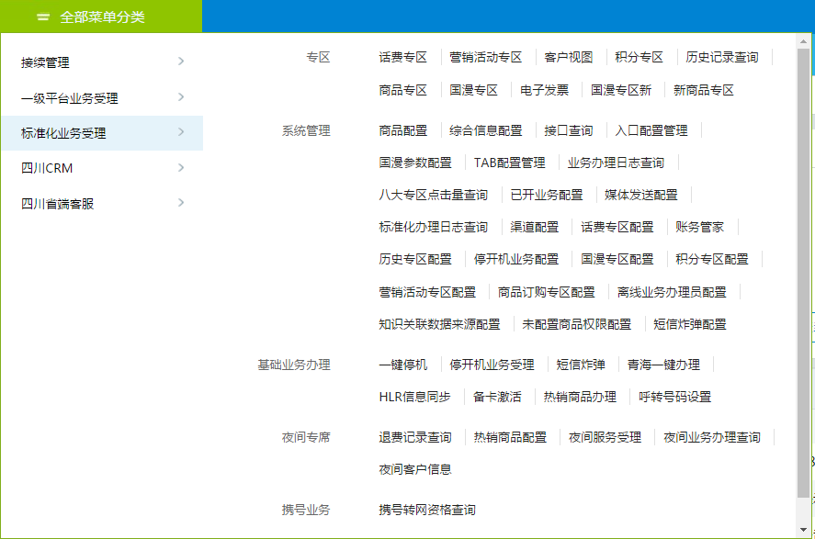
2、菜单路径
菜单路径：标准化业务受理-专区-积分专区

Slide 5
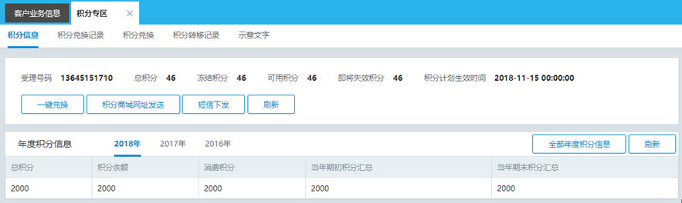
3、具体操作-积分信息-基础信息
积分基本信息区域介绍：
（1）点击“一键兑换”按钮，将用户所有可兑换积分兑换成话费，该按钮显隐可配置；
（2）点击“积分商城网址发送”按钮，将积分商城网址通过短信发送到受理号码手机上，短信内容前台不可编辑，后台可配置，该按钮显隐可配置；
（3）点击“短信下发”按钮，将客户积分信息发送到受理号码手机上，具体短信内容前台不可编辑，后台可配置短信模板，该按钮显隐可配置。

Slide 6
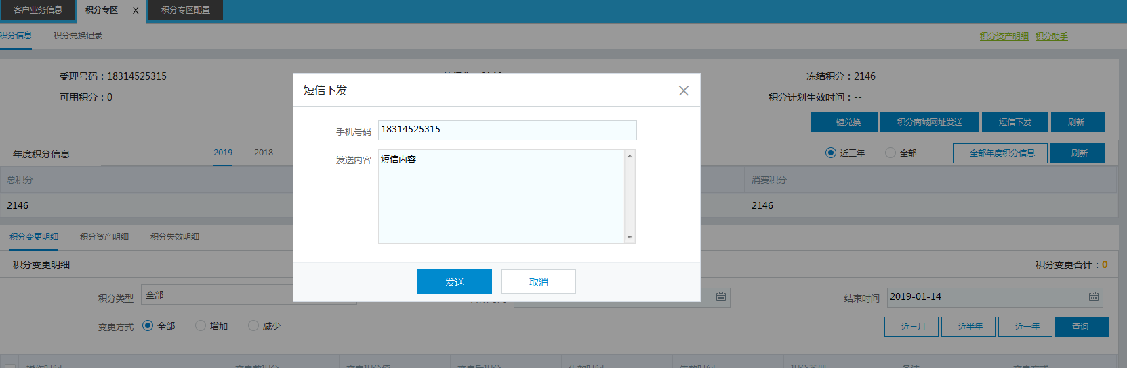
3、具体操作-积分信息-基础信息-短信下发/积分商城网址下发
自动获取受理号码
获取“积分专区配置”-短信下发”和“积分商品网址下发”配置的消息内容
点击发送

Slide 7
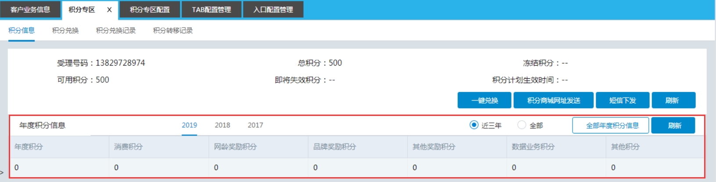
3、具体操作-积分信息-年度积分信息
功能介绍：
（1）选择【近三年】，切换2019/2018/2017，可以查看近三年的积分信息。
（2）选择【全部】，切换年份，可以查看对应年份的积分信息。
（3）点击【全部年度积分信息】，弹框展示全部年份的积分信息。
（4）点击【刷新】，可以刷新当前数据列表。

Slide 8
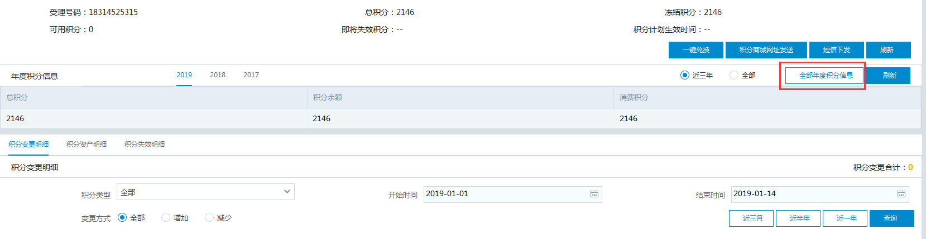
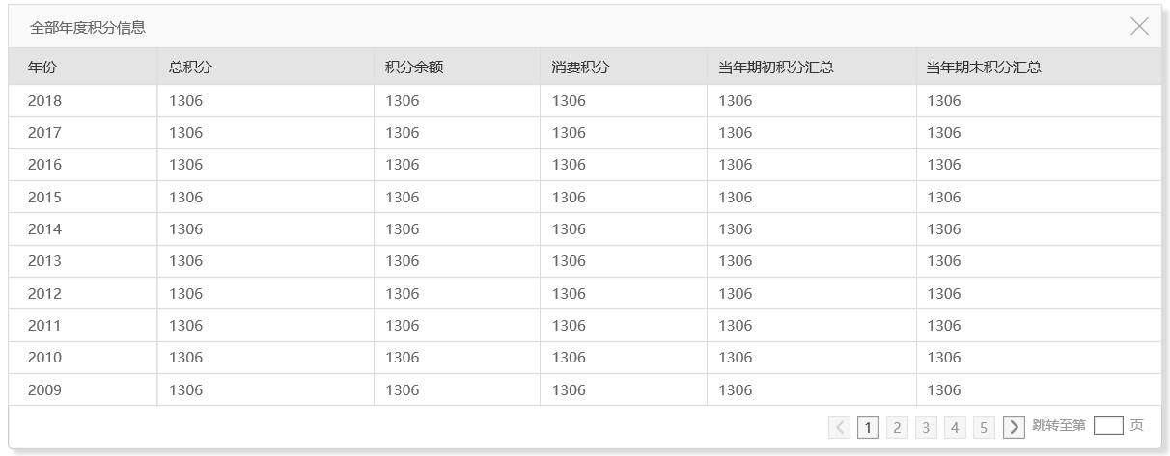
3、具体操作-积分信息-年度积分信息-全部年度信息
点击“全部年度积分信息”按钮
全部年度积分信息弹窗

Slide 9
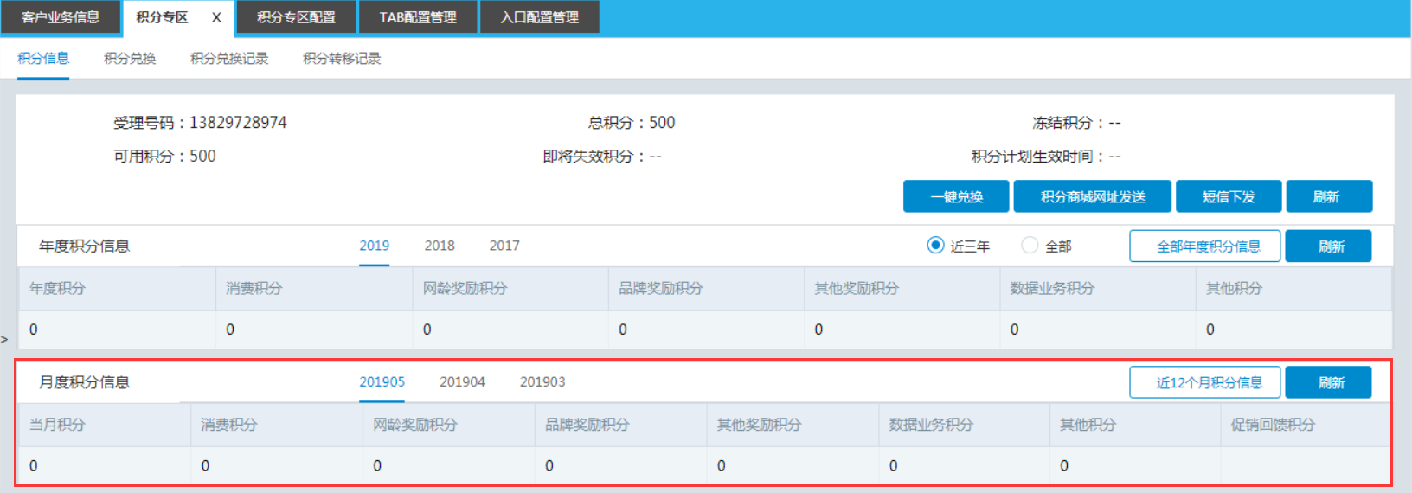
3、具体操作-积分信息-月度积分信息
功能介绍：
（1）切换月份，可以查看近三个月的积分信息。
（2）点击【近12个月积分信息】，弹窗展示近12个月的积分信息。
（3）点击【刷新】，可以刷新当前数据列表。

Slide 10
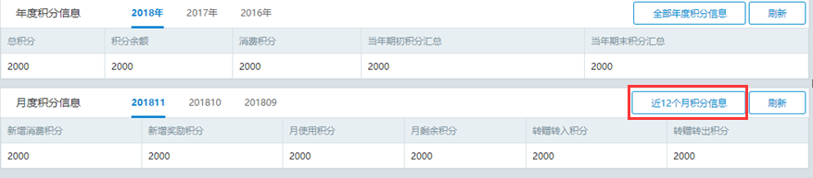
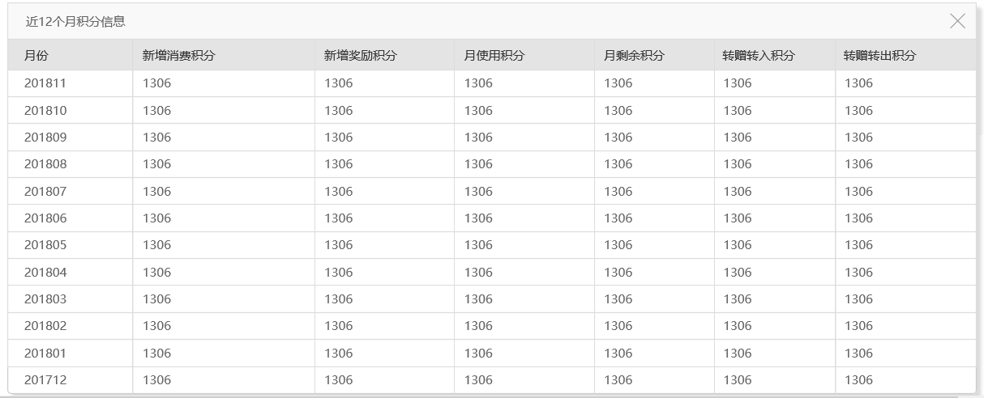
3、具体操作-积分信息-月度积分信息-近12月积分信息
点击“近12个月积分信息”按钮
近12月积分信息弹窗

Slide 11
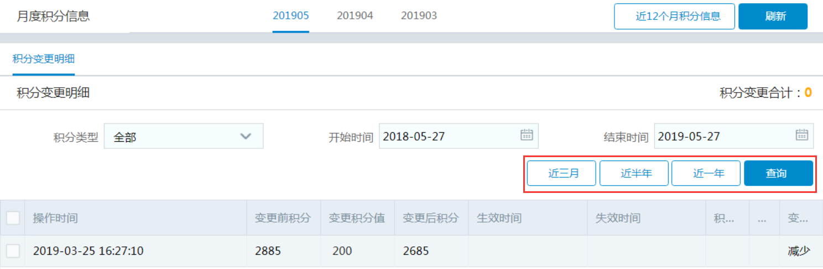
3、具体操作-积分信息-积分变更明细
功能介绍：
（1）选择查询条件，点击【查询】，列表展示符合查询条件的数据；
（2）点击快捷查询按钮【近三月】【近半年】【近一年】，列表展示近三月、近半年、近一年的积分变更明细。

Slide 12
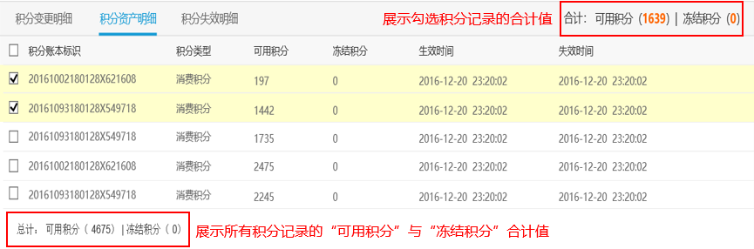
3、具体操作-积分信息-积分资产明细
功能介绍：
（1）点击积分资产明细TAB页签，列表展示客户当前的积分资产明细列表；
（2）列表左侧可勾选记录，在右上方对所勾选记录的可用积分和冻结积分进行合计；
（3）左下方显示所有查询结果的可用积分和冻结积分的总计值。

Slide 13
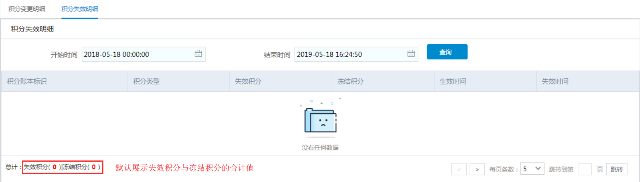
3、具体操作-积分信息-积分失效明细
功能介绍：
（1）点击积分失效明细TAB页，展示客户当前已失效的积分明细列表，选择查询时间段，点击【查询】按钮，列表展示符合查询条件的数据；
（2）左下方显示所有查询结果的失效积分和冻结积分的总计值；

Slide 14
3、具体操作-积分兑换
功能介绍：
（1）选择查询条件，点击【查询】按钮，列表展示可以兑换的商品；
（2）勾选结果列表左侧复选框可选中商品并进行兑换数量的设置操作，勾选后默认数量为1，增减按钮为可用状态，点击增减按钮后分别对数量加1和减1，同时对底部的兑换总数、共需积分、剩余积分进行重算并刷新；当剩余积分不足以增加兑换数量或数量到达数量限制时增加数量按钮置灰不能点击；
（3）当某一兑换商品取消勾选时，兑换数量清空，增减按钮置灰，同时重算并刷新底部汇总栏信息；
（4）填写备注信息，点击提交按钮提交本次勾选兑换的商品信息。

Slide 15
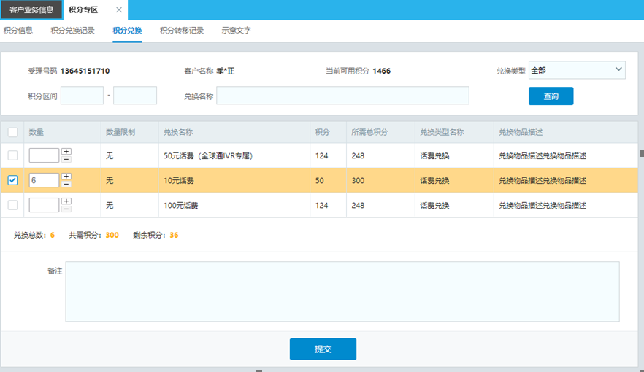
3、具体操作-积分兑换

Slide 16
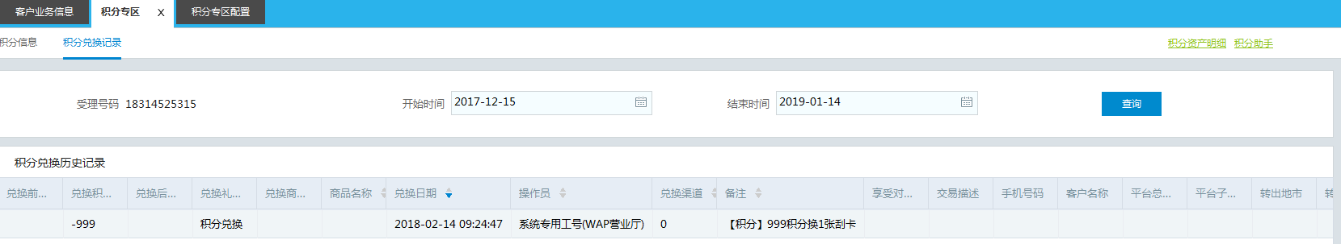
3、具体操作-积分兑换记录
功能介绍：
积分兑换记录页面可按时间段查询，受理号码不能修改，选择时间段，点击【查询】按钮，列表展示该时间段内的积分兑换历史记录。

Slide 17
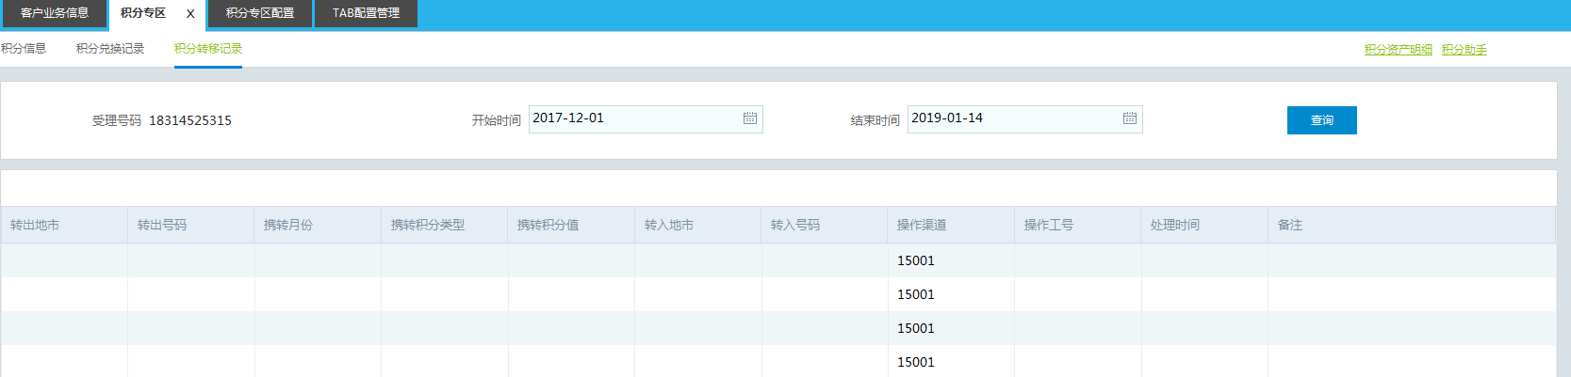
3、具体操作-积分信息-积分转移记录
功能介绍：
积分转移记录页面可按时间段查询积分转移记录，受理号码不能修改，选择开始时间和结束时间，点击【查询】，列表展示该时间段的积分转移记录；
该TAB的显隐可设置
该列表字段支持自定义配置

Slide 18
谢谢！

